Slide 1


Slide 2
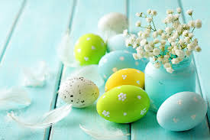

1. Gây hứng thú

Slide 3

Truyện
“Con cáo”

Slide 4

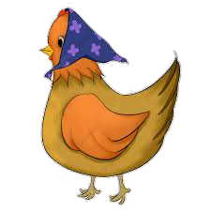
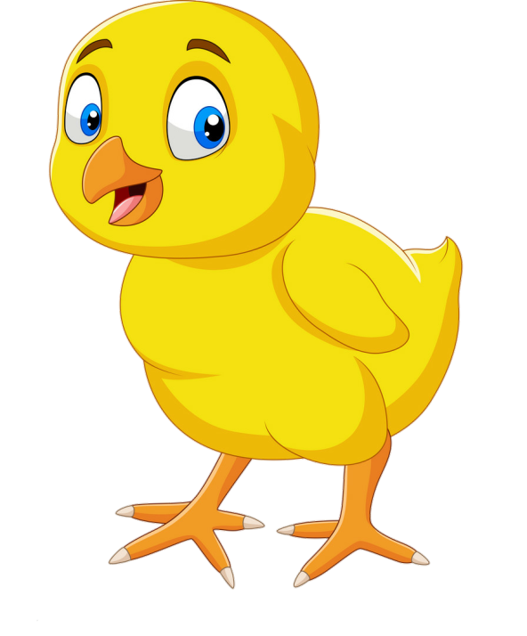



Slide 5


Slide 6


Slide 7


Slide 8

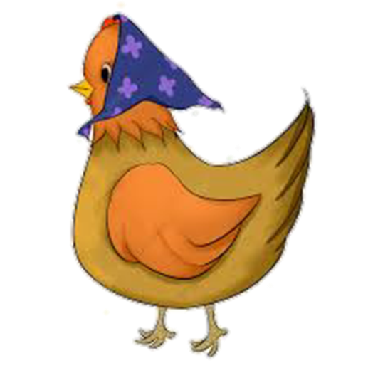


Slide 9



Slide 10
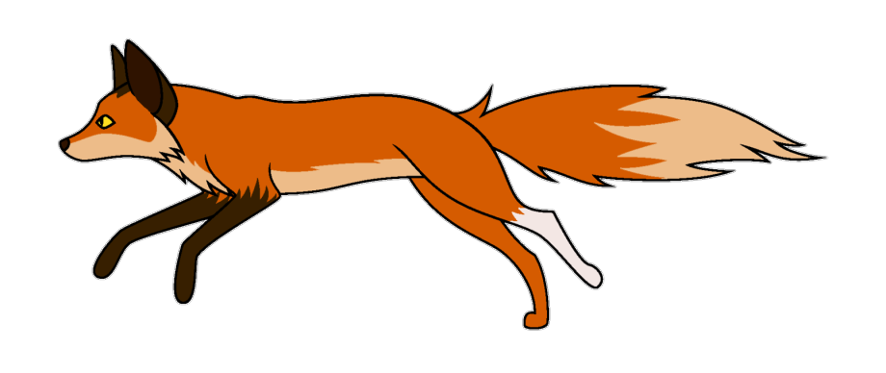



Slide 18

Truyện
“Con cáo”

